Slide 1
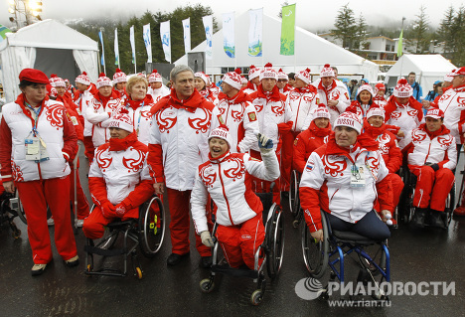
Паралимпийские игры
Работа учеников 8 «А» класса
Волкова Алексея, Пажельцева Семёна, Демашовой Анны,
Пискуновой Анастасии, Чубревич Олеси

Slide 2
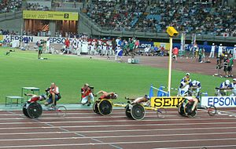
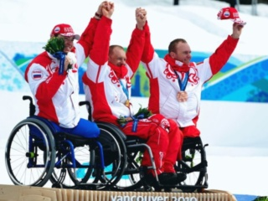
Паралимпийские игры — международные спортивные соревнования для людей с ограниченными возможностями. Традиционно проводятся после главных Олимпийских игр, а начиная с 1988 — на тех же спортивных объектах; в 2001 эта практика закреплена соглашением между МОК и Международным паралимпийским комитетом. Летние паралимпийские игры проводятся с 1960, а зимние паралимпийские игры — с 1976.

Slide 3
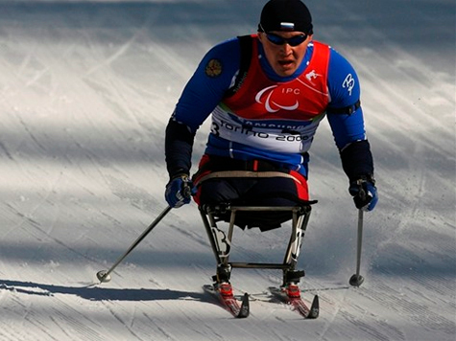
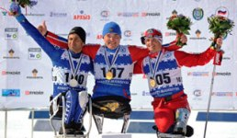
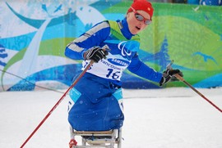
Первые зимние Паралимпийские игры состоялись в 1976 г. в Шведском городке Орнсколддсвик. Соревнования для спортсменов с ампутированными конечностями и нарушением зрения были организованы на треке и в поле. Впервые демонстрировались соревнования в гонках на санях.
В 1988 г. в программу Игр были введены соревнования на сидячих лыжах.

Slide 4
Символика паралимпийских игр
Впервые Паралимпийская эмблема появилась на Паралимпийских зимних играх в Турине в 2006 году. Логотип составляют расположенные вокруг центральной точки три полусферы красного, синего и зеленого цветов – три агитоса (от латинского agito – «приводить в движение, двигать»). Этот символ отражает роль МПК в объединении спортсменов с инвалидностью, которые своими достижениями вдохновляют и восхищают мир. Три полусферы, цвета которых – красный, зеленый и синий - широко представлены в национальных флагах стран мира, символизируют Разум, Тело и Дух.

Slide 5
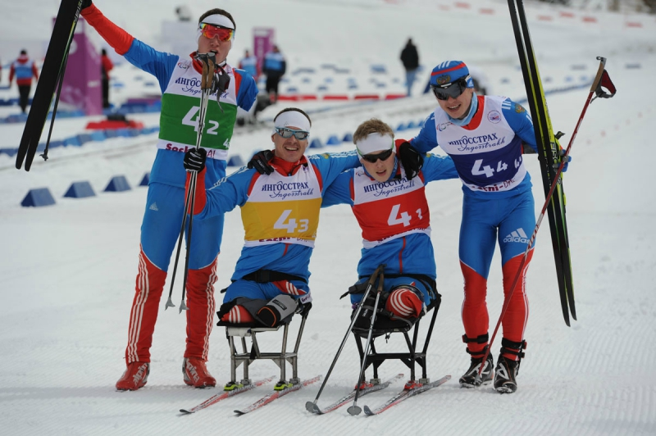
На Паралимпийском флаге изображен главный Паралимпийский символ – эмблема МПК, расположенная в центре на белом фоне. Паралимпийский флаг может использоваться только на официальных мероприятиях, санкционированных МПК.
Паралимпийскй гимн – это музыкальное оркестровое произведение «Hymn de l’ Avenir» («гимн будущего») . Он был написан французским композитором Тъерри Дарни в 1996 году и утвержден Правлением МПК в марте 1996 года.
.
Паралимпийский девиз – «Spirit in Motion» («Дух в движении»). Девиз лаконично и ярко передаёт видения Паралимпийского движения - необходимость предоставлять спортсменам-паралимпийцам любого уровня и происхождения возможности для того, чтобы вдохновлять и восхищать мир благодаря спортивным достижениям

Slide 6
Виды дистанций и соревнований
В паралимпийских соревнованиях по лыжным гонкам принимают участие как женщины, так и мужчины с разными видами инвалидности: травма позвоночника, церебральный паралич, ампутация, слепота или частичная потеря зрения. В прохождении дистанции используется две техники — классический и коньковый стиль. Перед началом соревнований все спортсмены-паралимпийцы проходят классификацию по степени своих функциональных возможностей, что обеспечивает равные условия соревнований для всех участников. соревнуются на санках ( стул, снабженный парой лыж ) или на протезах. Инвалиды по зрению преодолевают дистанции со зрячим лидером.

Slide 7
Дистанции
Спринт Длина трассы от 800 до 1200м. Спортсмены стартуют по очереди с интервалом в 30 секунд. Пролог — 8 лучших спортсменов выходят в полуфинал, два полуфинала — в финал выходят по два спортсмена, занявшие первые два места, финал — 4 победителя полуфиналов разыгрывают медали. Гонка на средней и длинной дистанции Индивидуальная гонка Длина трассы до 20 км. Спортсмены стартуют по очереди с интервалом в 30 секунд.
Командная гонка, В команде три спортсмена с разными видами инвалидности. Побеждает команда, первой пересекшая финишную черту. Спортивное оборудование:лыжи с прикреплённым к ним специальным креслом. Лыжи для классического стиля сделаны из стеклопластика. По длине они могут быть выше роста лыжника на 25-30 см. Лыжи для конькового стиля на 10 — 15 см короче тех, что используются при классической технике, что придаёт им большую маневренность.

Slide 8
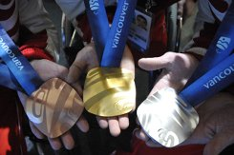
Наши чемпионы

Slide 9
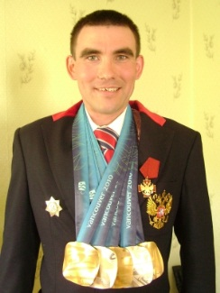
Кирилл Михайлов
Кирилл Андреевич Михайлов— российский лыжник и биатлонист. Заслуженный мастер спорта России. Ведомственная принадлежность: ВОИ. Cпортсмен-инструктор в ФГУ ЦСП сборных команд России.
История Кирилла Михайлова, завоевавшего три золота, во многом схожа с его соотечественником Иреком Зариповым. Помимо того что оба спортсмена выходцы из Башкортостана, Кириллу также пришлось пережить аварию. Сам спортсмен не любит рассказывать об этом, однако известно, что в 1999 году его сбил легковой автомобиль, когда Михайлов передвигался на мотоцикле. В результате ДТП четырехкратный чемпион Башкирии по лыжным гонкам среди юниоров получил сильнейшие повреждения позвоночника. Благодаря силе духа и помощи врачей Кирилла все же удалось поставить на ноги. Однако в большом спорте 26-летний Михайлов теперь выступает в категории «Спортсмены с физическими особенностями».

Slide 10
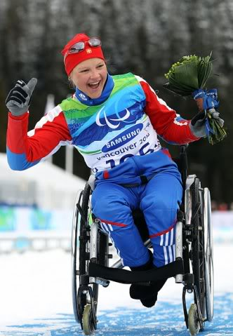
Мария Иовлева
Мария Иовлева — двукратная паралимпийская чемпионка и серебряный призёр зимних Паралимпийских играх 2010 года в Ванкувере. Заслуженный мастер спорта России.
Дважды Паралимпийская чемпионка по биатлону и лыжным гонкам 20-летняя Мария Иовлева — воспитанница Кочпонского детского дома-интерната для умственно отсталых детей. Врожденные проблемы речевого и слухового аппарата неоднократно подводили спортсменку на дистанции. Однажды, не услышав подсказки тренера на дистанции, Мария даже свернула не в тот поворот и потеряла золотую медаль. Однако Иовлева не сдалась и привезла из Ванкувера две золотых и одну серебряную медаль.

Slide 11
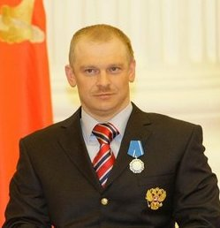
Сергей Шилов
Сергей Валентинович Шилов — шестикратный чемпион Паралимпийских игр, семикратный чемпион Мира по лыжным гонкам, четырёхкратный чемпион Европы, двукратный обладатель Кубка Мира по лыжным гонкам, неоднократный призёр чемпионатов континента по лёгкой атлетике и множества других соревнований. Заслуженный мастер спорта России, мастер спорта международного класса по биатлону, мастер спорта международного класса по лёгкой атлетике, кандидат в мастера спорта по спортивному ориентированию. Член исполкома Паралимпийского Комитета России.
Обладатель двух паралимпийских медалей 39-летний Сергей Шилов также пережил страшную аварию. Переполненный автобус, в котором находился спортсмен, столкнулся с грузовиком и перевернулся. Никто из пассажиров серьезно не пострадал, и только Сергея нашли под автобусом истекающим кровью. Серьезные повреждения позвоночника не внушали надежд ни врачам, ни родителям чемпиона. Хладнокровные доктора успокаивали мать Шилова тем, что «ему небольно, он ничего не чувствует», а затем еще и добавили, что «такие долго не живут». Однако Сергею все-таки удалось выкарабкаться и вернуться в большой спорт.

Slide 12
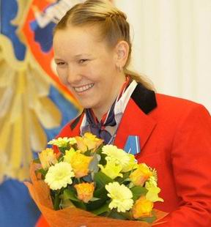
Анна Миленина
Анна Александровна Миленина (Бурмистрова) (род. 15 июля 1986 года, Краснотурьинск, Свердловская область) — многократная чемпионка паралимпийских игр, заслуженный мастер спорта России.
Анна Бурмистрова, которая принесла России 4 медали - 2 золотых, 1 серебряную и 1 бронзовую, родилась с увечьем руки. В детстве будущая чемпионка мечтала о высоких спортивных достижениях и все-таки сумела их добиться. Сегодня Анна - одна из наиболее известных паралимпийцев страны и достойно представляет Россию на международной арене.

